Slide 1
Präsentation Schach-engine
Johannes Lux und Moritz Schönenberger

Slide 2
Aufgabenstellung
Planung und Implementierung einer Schach-Engine
Eigenschaften der Engine
UCI für Kommunikation
Variantenbaum zur Bestimmung des besten Zuges
Notwendig dafür: Funktion, alle Folgestellungen zu einer gegebenen Stellung zu generieren
Zeitbeschränkung von 30 Sekunden pro Zug

Slide 3
Universal Chess Interface
Regelt Kommunikation mit Benutzeroberfläche (Arena)
Eingehende Kommunikation
Von Tokenizer verarbeitet
Befehl wird in Command-Objekte übersetzt
Baumartig angeordnet
Parser führt Befehle aus/ ruft Methoden auf
Switch/Case-Statement, in dem CommandTypes Methoden zugeordnet sind
Ausgehende Kommunikation
Über Operator abgekapselt
Notwendigkeit von Nebenläufigkeit:
„stop“-Kommando soll jederzeit in der Lage sein, Berechnung des besten Zuges zu stoppen
Berechnung wird auf eigenem Thread ausgeführt

Slide 4
Repräsentation einer Stellung: Board
Array von 32 Bytes
Jedes Byte codiert 2 Felder
Felder in Linien a, c, e, g werden durch vordere 4 Bits codiert
Felder in Linien b, d, f, h werden durch hintere 4 Bits codiert
Jede Figur wird von eine Zahl zwischen 1 und 13 zugeordnet
Weiße Figuren 1-6
Schwarze Figuren 8-13
Exklusive Grenze: 7
Leeres Feld: 0

Slide 5
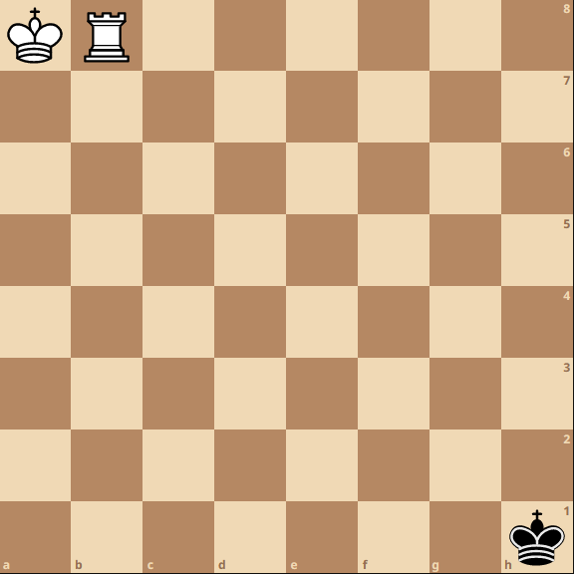
Beispiel Byte-Codierung
board[0] = 38 = (00100110)₂
gelber Text codiert weißen König
roter Text codiert weißen Turm
board[31] = 9 = (00001001)₂
roter Text codiert schwarzen König

Slide 6
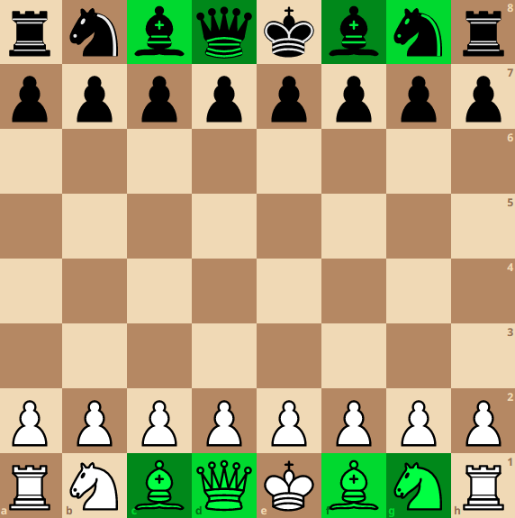
Repräsentation einer Stellung: Position
Repräsentation des Spielbretts als Board-Objekt
Byte-Codierte Boolean-Flags:
8 Felder, die bei Rochaden vom König passiert werden müssen
Welche Partei zieht als nächstes?
Schwarzer König im Schach?
Weißer König im Schach?
Rochaderechte
Ganzzüge seit Beginn des Spiels
Halbzüge seit dem letzten Bauernzug oder Schlagen einer Figur (für 50-Züge-Regel)
Feld, auf dem en passant geschlagen werden kann
Erzeugender Zug
(unterstrichene Attribute sind auch in der Forsyth-Edwards-Notation vorhanden)

Slide 7
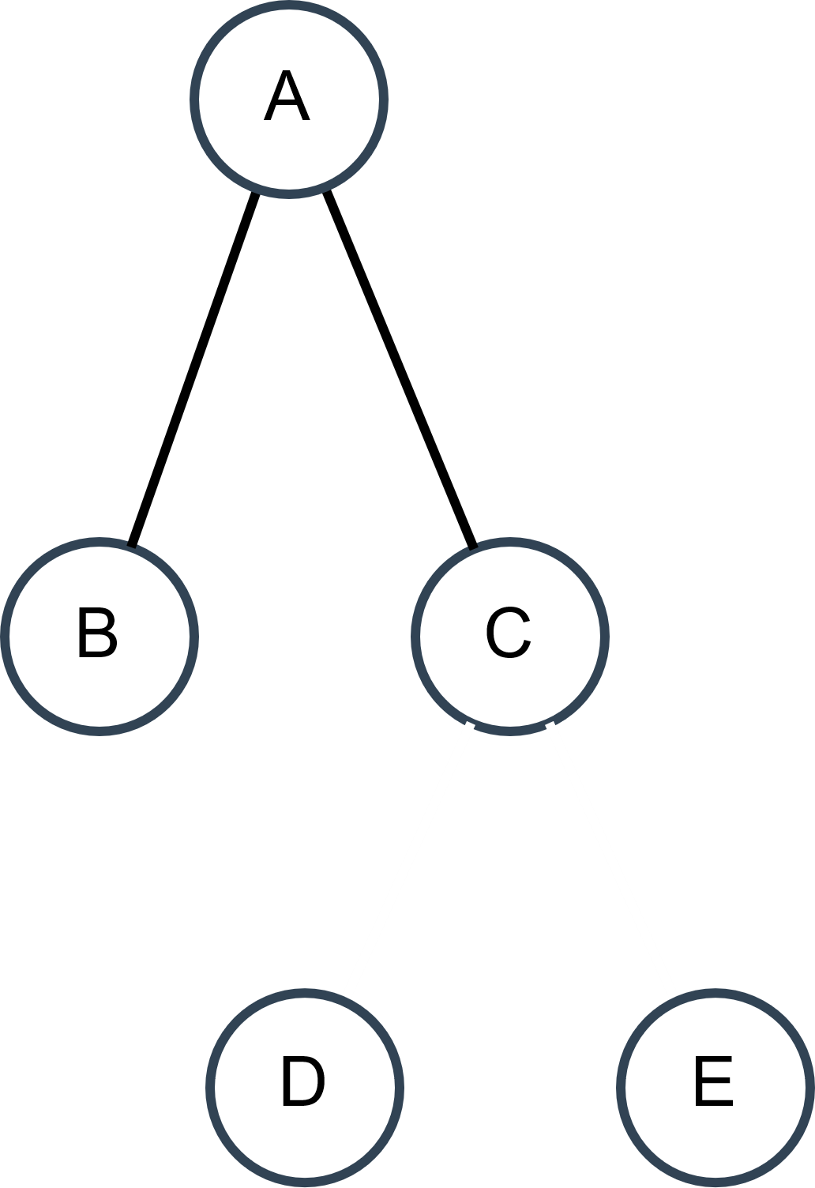
Spielbaum
Baum, der den möglichen Spielverlauf darstellt
Jeder Knoten speichert eine Stellung
Kanten stellen die Züge dar, die die beiden Stellungen verbinden
Aktiver Spieler wechselt jede Ebene

Slide 8
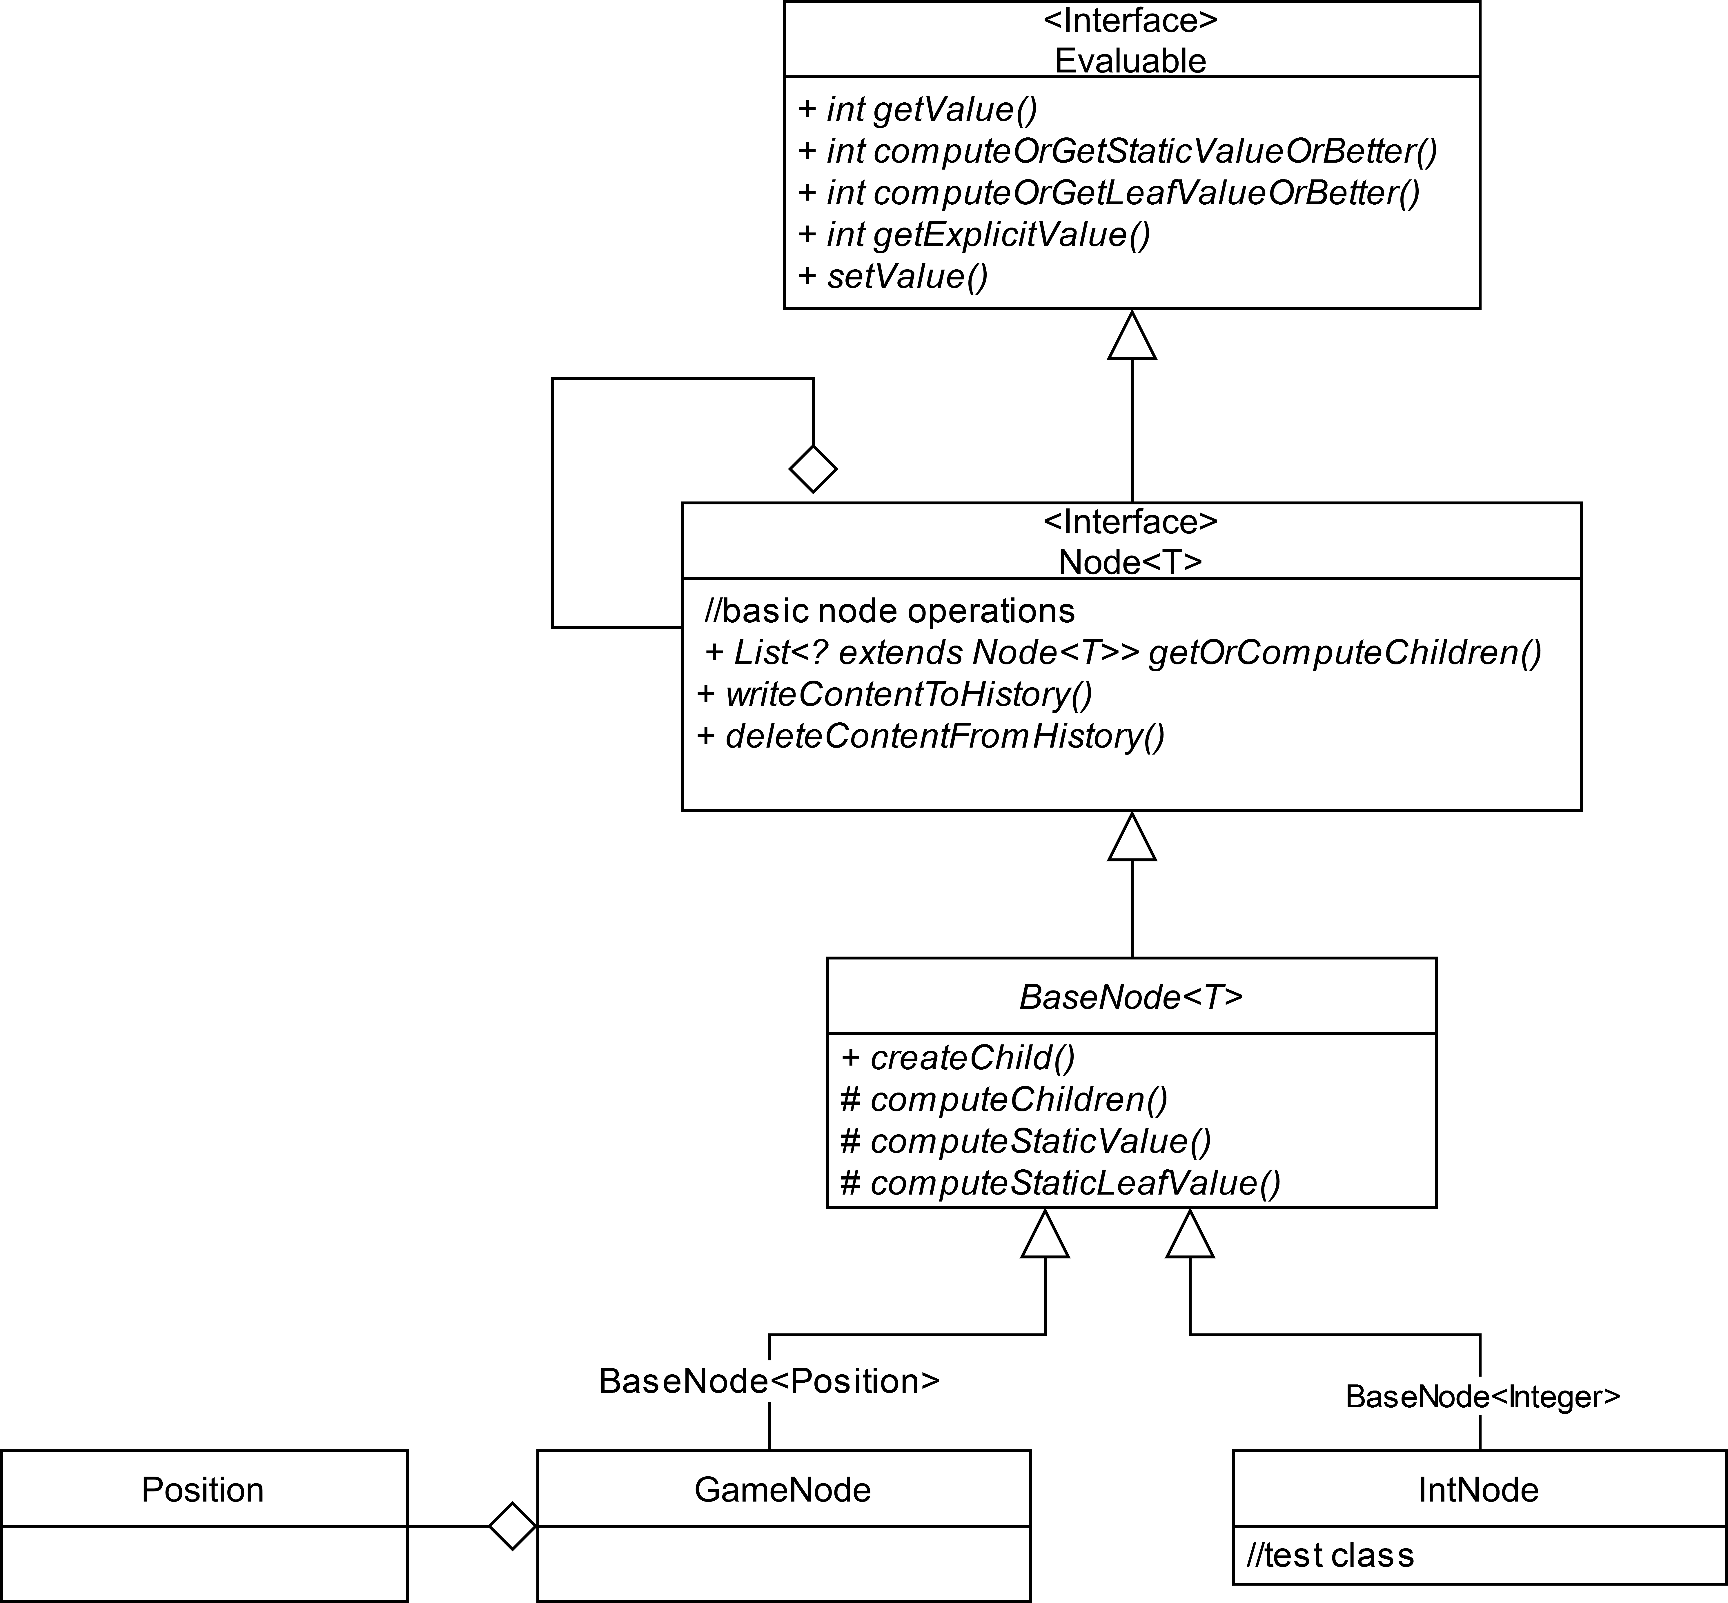
Spielbaum: Klassendiagramm

Slide 9
Zuggenerator
Bekommt Stellung übergeben
Überprüft, ob Stellung Remis ist
Iteriert nach und nach über jedes Feld
Ruft figurenspezifische Zuggeneratoren auf
Nur, falls Feld von einer Figur der Farbe besetzt ist, die als nächstes ziehen darf
Aufgeteilt auf mehrere Threads

Slide 10
Zuggenerator: Bauer
Farbe wird überprüft und Vorzeichen gesetzt
Zugmöglichkeiten werden überprüft
Einzelschritt
Doppelschritt
Schlagen nach links
Schlagen nach rechts
Schlagen en passant
Für jede Zugmöglichkeit:
Überprüfe, ob König im Schach zurückgelassen würde
Überprüfe, ob Umwandlung stattfindet
Füge sich ergebende Stellung in die Liste von Folgestellungen ein

Slide 11
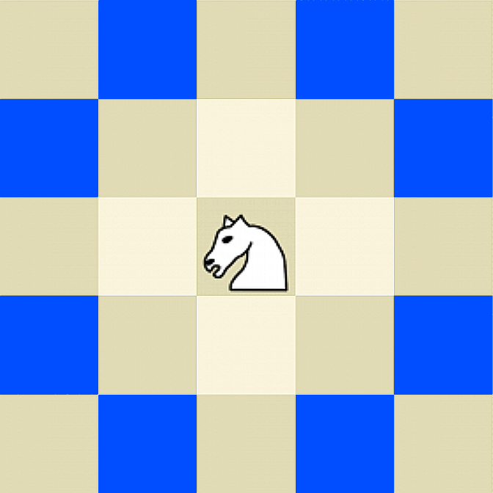
Zuggenerator: Springer
Prüft 8 Zugmöglichkeiten bei jedem Aufruf ab
Für jede Zugmöglichkeit:
Überprüfung, ob Zugmöglichkeit das Spielfeld verlassen würde
Überprüfung, ob Feld besetzt ist:
Eigene Farbe: Zug nicht möglich
Andere Farbe: Zug ist möglich mit Schlagen
Überprüfung, ob König im Schach zurückgelassen wird
Wenn geschlagen wurde: Halbzüge zurücksetzen
Folgestellung in Ergebnisliste einfügen

Slide 12

Zuggenerator: König
Reguläre Züge
Prüft 8 Zugmöglichkeiten bei jedem Aufruf ab
Für jede Zugmöglichkeit:
Überprüfung, ob Zugmöglichkeit das Spielfeld verlassen würde
Überprüfung, ob Feld besetzt ist:
Eigene Farbe: Zug nicht möglich
Andere Farbe: Zug ist möglich mit Schlagen
Überprüfung, ob König sich ins Schach bewegt
Wenn geschlagen wurde: Halbzüge zurücksetzen
Folgestellung mit verlorenen Rochaderechten in Ergebnisliste einfügen

Slide 13
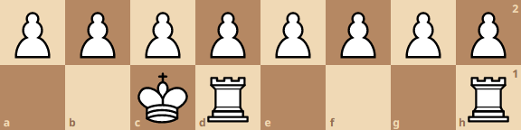
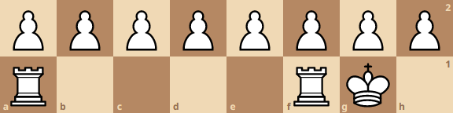
Zuggenerator: König
Brett nach langer Rochade
Brett nach kurzer Rochade
Rochade
Für die beiden Möglichkeiten (lange/kurze Rochade):
Prüft, ob König sich im Schach befindet
Prüft relevantes Rochaderecht (schwarz/weiß, lang/kurz)
Prüft, dass vom König passierte Felder frei und nicht angegriffen sind
Bei langer Rochade: Prüfen, dass nur vom Turm passiertes Feld frei ist
Folgestellung mit verlorenen Rochaderechten in Ergebnisliste schreiben
Erzeugender Zug der Folgestellung ist Doppelschritt des Königs

Slide 14
Zuggenerator: Sliding Pieces
Können so viele Felder ziehen wie Platz ist
Läufer
Turm
Dame
Teilen sich computeRay()
Berechnet Folgestellungen anhand eines übergebenen, zweidimensionalen Vektors
Fügt alle Folgestellungen, die den eigenen König nicht im Schach zurücklassen, zur Ergebnisliste hinzu

Slide 15
Zuggenerator: Läufer
Nutzt Hilfsfunktion, die computeRay() 4x startet
Nach Nordosten
Nach Südosten
Nach Südwesten
Nach Nordwesten

Slide 16
Zuggenerator: Turm
Nutzt Hilfsfunktion, die computeRay() 4x startet
Nach Norden
Nach Osten
Nach Süden
Nach Westen
Teilt Hilfsfunktion, mit, dass Turm gezogen wird
Hilfsfunktion verwirft Rochaderechte für diesen Turm in Folgestellungen

Slide 17
Zuggenerator: Dame
Nutzt Hilfsfunktion von Läufer
Nutzt Hilfsfunktion von Turm
Teilt mit, dass es sich nicht um einen Turmzug handelt
Hilfsfunktion verwirft keine Rochaderechte in den Folgestellungen

Slide 18
Zuggenerator: Nebenläufigkeit
Thread Pool mit fester Größe
Immer 10 Threads am Laufen
8 Threads für Zuggenerierung
2 Threads für Iterative Deepening
Wenig Overhead durch starten und löschen von Threads
Für jede Zeile ein RowMoveGenerator an Thread Pool übergeben
Es werden immer 8 Felder in einem Thread abgearbeitet
Jeder RowMoveGenerator hat eigene Ergebnisliste
Ergebnislisten werden in MoveGenerator zusammengelegt

Slide 19
Attack Maps
Wird von AttackMapGenerator berechnet
Repräsentation des Spielfelds
Einer Farbe zugeordnet
Byte-Array der Länge 8
Ein Byte codiert eine Zeile
Ein Bit codiert ein Feld in dieser Zeile
Ist Bit gesetzt, dann ist Feld von zugeordneter Farbe angegriffen
Anwendungsfälle:
Herausfinden, ob König im Schach steht
Herausfinden, ob König bei Rochade angegriffene Felder passieren müsste

Slide 20
Dreifache Stellungswiederholung
Selbe Stellung tritt im Laufe der Partie dreimal auf
Kann von der Partei am Zug als unentschieden erklärt werden
Da UCI keine Möglichkeit bietet, unentschieden anzufordern: automatisch Unentschieden
Stellungen sind gleich wenn
Spielbrett gleich aussieht
Selbe Partei ist am Zug
Rochaderechte sind gleich
Möglichkeit von en passant ist gleich
Historie aller bisher gespielten Stellungen
Als Liste zentral verfügbar
Stellungen als String codiert
Enthält alle Vorfahren der aktuell betrachteten Stellung

Slide 21
Bewertung: Minimax
Schwarz und Weiß spielen abwechselnd
Beide Spieler machen den für sie besten Zug
Positive Bewertung: Vorteil für Weiß
Negative Bewertung: Vorteil für Schwarz
Weiß spielt größten Knoten
Schwarz spielt kleinsten Knoten

Slide 22
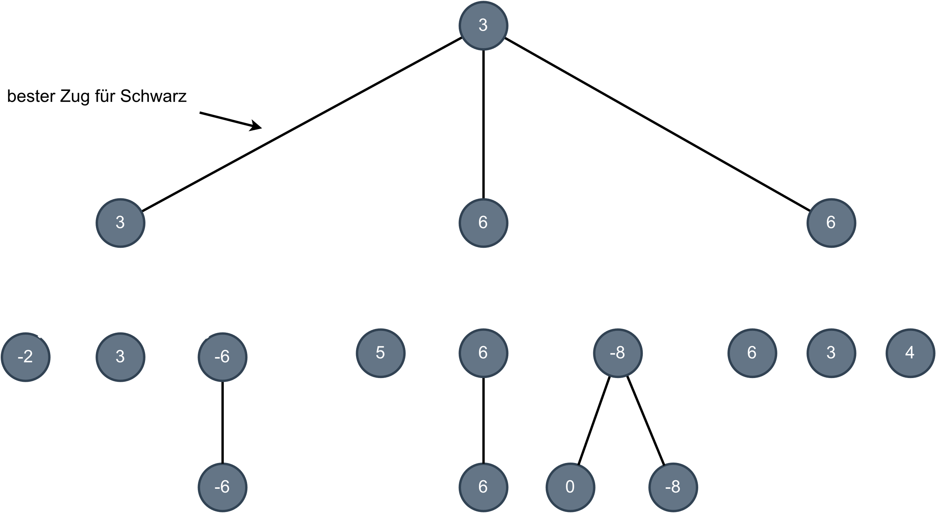
Bewertung: Minimax

Slide 23
Bewertung: Statische Bewertung
Materialwert der Stellung
Positive Werte für Weiße Figuren
Negative Werte für Schwarze Figuren
Alle Figuren aufaddieren
Bauer: 100​
Springer: 350​
Läufer: 375​
Turm: 500​
Dame: 900​
König: 20.000

Slide 24
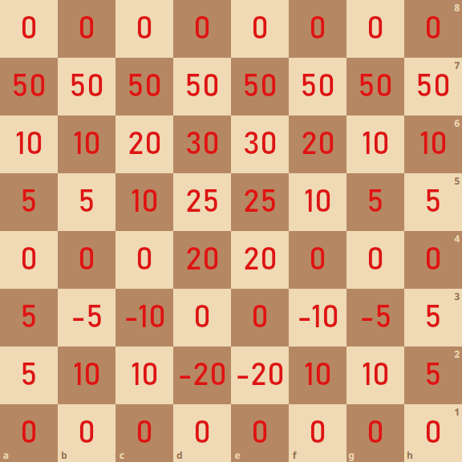
Bewertung: Statische Bewertung
Piece-Square-Tables
erweitern Materialbewertung um feldspezifische Boni und Mali
Piece-Square-Table für (weiße) Bauern

Slide 25
Bewertung: Alpha-Beta-Pruning
Alpha-Beta-Pruning ist eine Verbesserung von Minimax
Überspringt einige Knoten, ohne das Ergebnis zu verändern
Wenn ein Teilbaum schlechter ist als ein anderer, ist egal, um wie viel er schlechter ist
Bricht Auswertung von Teilbäumen ab, sobald klar ist, dass diese nicht gespielt werden
Kann Auswertung von Teilbäumen abbrechen
Wenn ein Teilbaum schlechter ist als ein anderer, ist egal, um wie viel er schlechter ist

Slide 26
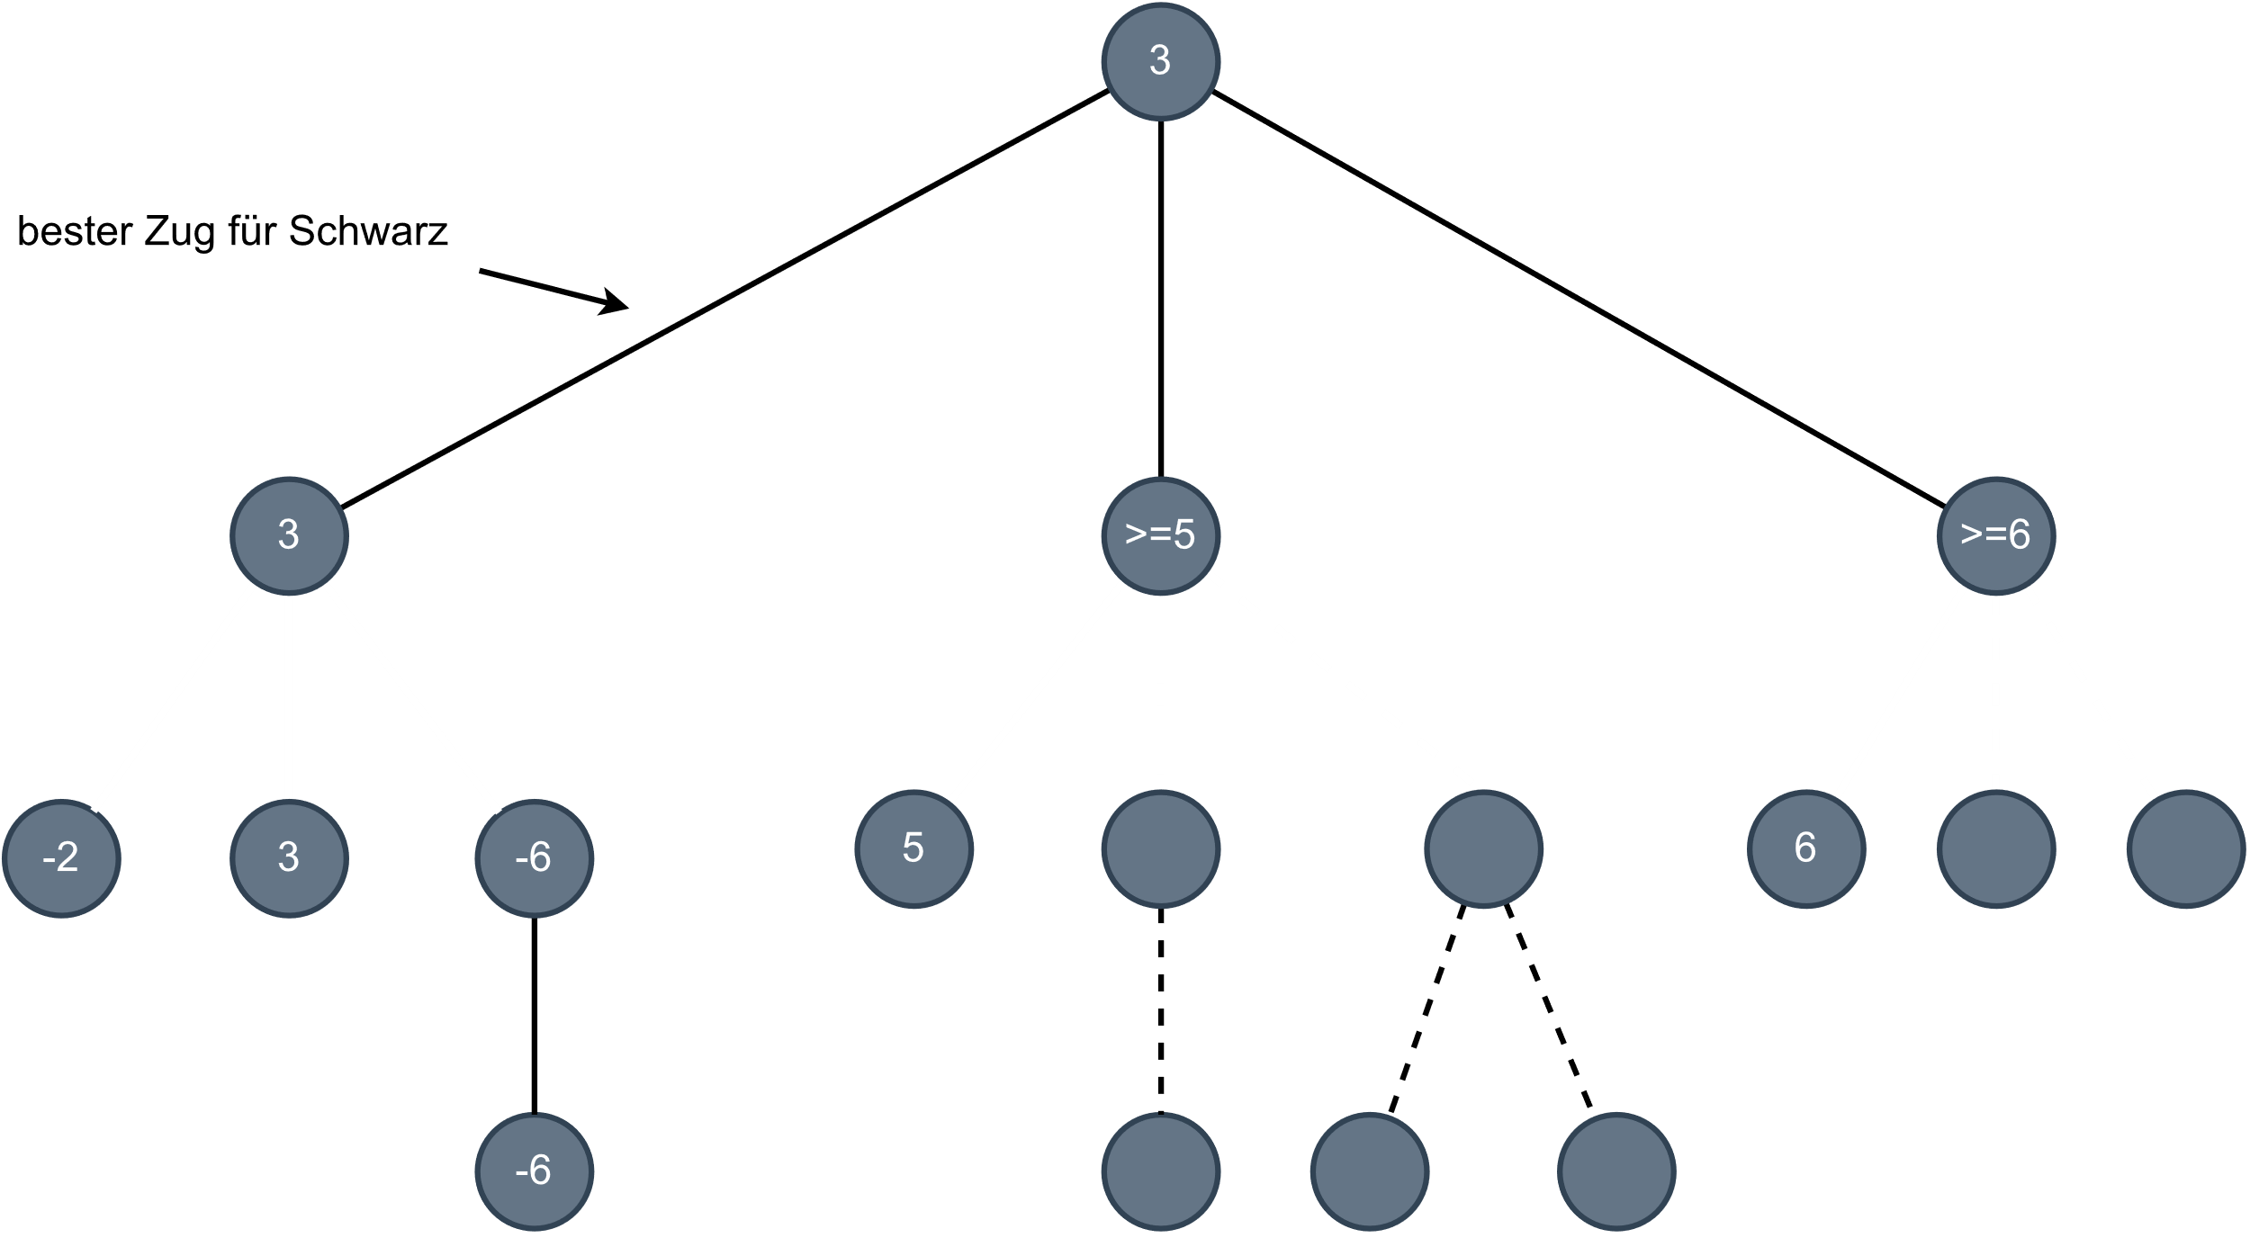
Bewertung: Alpha-Beta-Pruning

Slide 27
Auswertung: Optimierungen
Move Ordering
Sortieren von Knoten um Pruning zu verbessern
Löschen von Knoten nach Auswertung

Slide 28
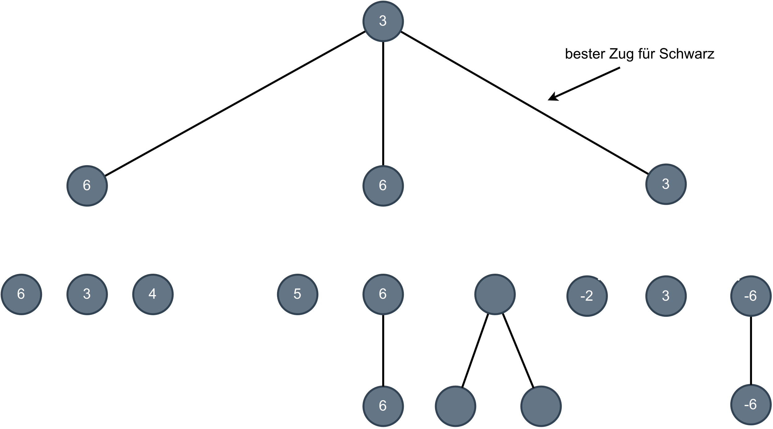
Auswertung: Move Ordering

Slide 29
Auswertung: Iterative Deepening
Zeitmanagementstrategie
Mehrere Auswertungen, beginnend mit Tiefe 1
Tiefe wird nach jeder Auswertung um 1 erhöht

Slide 30
Auswertung: Iterative Deepening
Als Optimierung
Wissen aus früheren Auswertungen kann genutzt werden, um Move Ordering zu verbessern
nicht in finaler Implementierung, da kein zuverlässiger Leistungszuwachs erzielt wurde

